Slide 1




NUMERICAL METHODS
GROUP *&^*&^:
-DUONG GIA BAO
-PHAM HUY HIEU
-NGUYEN TIEN THANH
-DAO DUC NGUYEN
-PHAM QUANG MINH

Slide 2



SUMMARY
PHÂN TÍCH ĐỀ BÀI
TỔNG QUAN GIẢI PHÁP
KIẾN THỨC & THUẬT TOÁN
PHÂN TÍCH TỪNG HÀM

Slide 3

PHÂN TÍCH ĐỀ BÀI
1.TÓM TẮT TỔNG THỂ
2.CHỨC NĂNG CỤ THỂ
3.INPUT, OUTPUT
4.CÁC LƯU Ý, ĐIỀU KIỆN BIÊN, RỦI RO

Slide 4
PHÂN TÍCH ĐỀ BÀI
1.TÓM TẮT TỔNG THỂ
· NỘI SUY ĐA THỨC (CHƯƠNG 2): TỪ MỘT TẬP HỢP CÁC ĐIỂM DỮ LIỆU RỜI RẠC (VÍ DỤ: KẾT QUẢ ĐO ĐẠC THỰC NGHIỆM), TÌM RA MỘT ĐA THỨC ĐI QUA CHÍNH XÁC TẤT CẢ CÁC ĐIỂM ĐÓ.
· Bình phương cực tiểu (Chương 3): Tìm một đường cong (tuyến tính, bậc hai, mũ, hoặc logarit) "khớp" nhất với dữ liệu có nhiễu, sao cho tổng bình phương sai số giữa đường cong và dữ liệu thực tế là nhỏ nhất.
· Tích phân gần đúng (Chương 4): Tính diện tích dưới đường cong của một hàm số xác định bằng cách chia nhỏ diện tích đó thành các hình thang hoặc các parabol nhỏ (Simpson), đồng thời đánh giá mức độ sai số dựa trên số lượng mảnh chia.
· Giải phương trình phi tuyến (Chương 5): Tìm nghiệm của các phương trình không có công thức giải tổng quát bằng cách khoanh vùng nghiệm (chia đôi), thay đường cong bằng dây cung (dây cung) hoặc xây dựng dãy hội tụ (lặp đơn).

Slide 5
PHÂN TÍCH ĐỀ BÀI
2.CHỨC NĂNG CỤ THỂ
· MODULE GIẢI HỆ PHƯƠNG TRÌNH
· Module Nội suy
· Module Tích phân
· Module Tìm nghiệm

Slide 6
PHÂN TÍCH ĐỀ BÀI
3.INPUT
· KIỂU DỮ LIỆU:
-tọa độ điểm, giá trị hàm, hệ số) đều sử dụng kiểu số thực dấu phẩy động 64-bit (double).
-Số lượng phần tử, số bước lặp hoặc số khoảng chia sử dụng số nguyên 32-bit (int).
· Định dạng nạp dữ liệu: Dữ liệu không đọc từ file hay bàn phím (trừ n trong Bài 3) mà được hard-code (gắn cứng) trực tiếp vào các vector và mảng tĩnh trong từng hàm baiX().

Slide 7
PHÂN TÍCH ĐỀ BÀI
3.OUTPUT
· ĐỊNH DẠNG: IN KẾT QUẢ TRỰC TIẾP RA MÀN HÌNH CONSOLE.
· Hiển thị: Yêu cầu hiển thị chuỗi đa thức chuẩn xác (không in các hệ số bằng 0, căn chỉnh dấu +, - hợp lý).
Các số thập phân được định dạng cố định 6 đến 12 chữ số sau dấu phẩy thông qua std::setprecision của thư viện <iomanip>.

Slide 8
SUMMARY
PHÂN TÍCH ĐỀ BÀI
TỔNG QUAN GIẢI PHÁP
KIẾN THỨC & THUẬT TOÁN
PHÂN TÍCH TỪNG HÀM

Slide 9
SUMMARY
TỔNG QUAN GIẢI PHÁP
KIẾN THỨC & THUẬT TOÁN
PHÂN TÍCH TỪNG HÀM

Slide 10


SOLUTION
Ý TƯỞNG GIẢI QUYẾT
SƠ ĐỒ LUỒNG XỬ LÝ CHƯƠNG TRÌNH

Slide 11

Ý TƯỞNG GIẢI QUYẾT
-KẾT HỢP TƯ TƯỞNG LẬP TRÌNH THỦ TỤC VỚI TƯ DUY MODULE HÓA
-TÁCH CÁC CÔNG THỨC TOÁN HỌC THÀNH CÁC HÀM

Slide 12
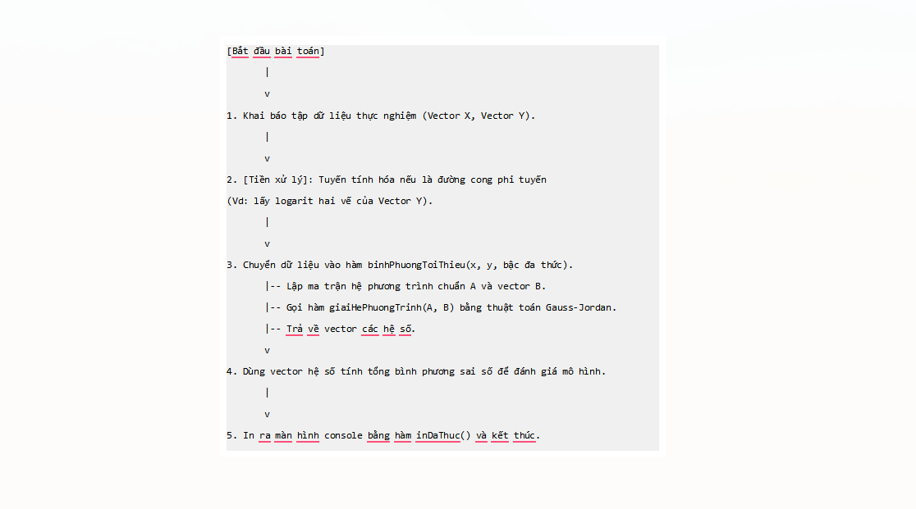
LUỒNG XỬ LÝ

Slide 13
SUMMARY
TỔNG QUAN GIẢI PHÁP
KIẾN THỨC & THUẬT TOÁN
PHÂN TÍCH TỪNG HÀM

Slide 14
SUMMARY
KIẾN THỨC & THUẬT TOÁN
PHÂN TÍCH TỪNG HÀM

Slide 15

KIẾN THỨC VÀ THUẬT TOÁN
PHÂN TÍCH VIỆC LỰA CHỌN CẤU TRÚC DỮ LIỆU
ĐÁNH GIÁ ĐỘ PHỨC TẠP THUẬT TOÁN VÀ KHÔNG GIAN TỔNG THỂ
KỸ THUẬT LẬP TRÌNH CẦN LƯU Ý

Slide 16
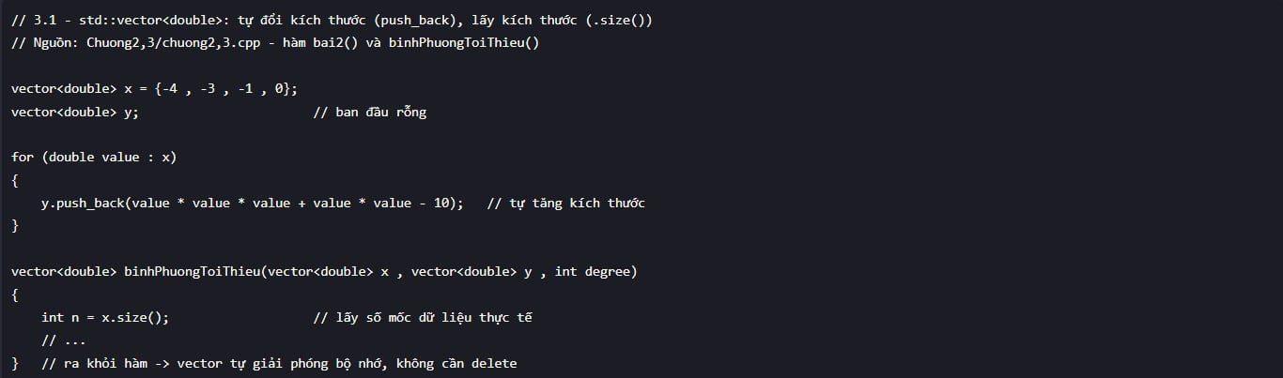
PHÂN TÍCH VIỆC LỰA CHỌN CẤU TRÚC DỮ LIỆU

Slide 17
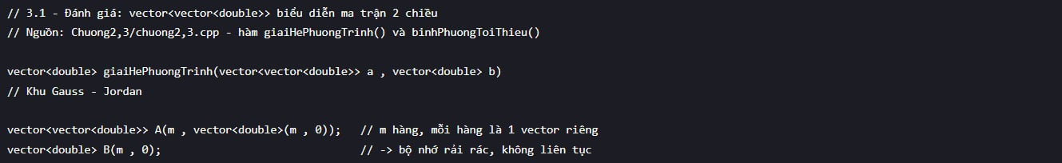
PHÂN TÍCH VIỆC LỰA CHỌN CẤU TRÚC DỮ LIỆU

Slide 18
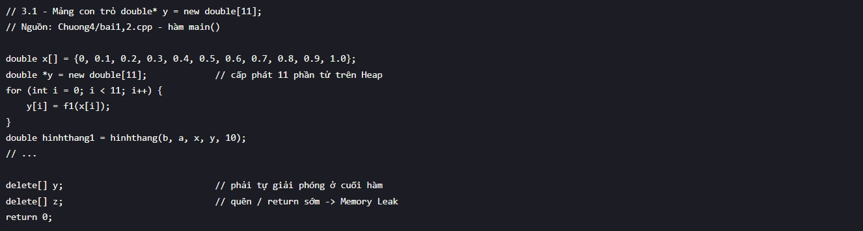
PHÂN TÍCH VIỆC LỰA CHỌN CẤU TRÚC DỮ LIỆU

Slide 19
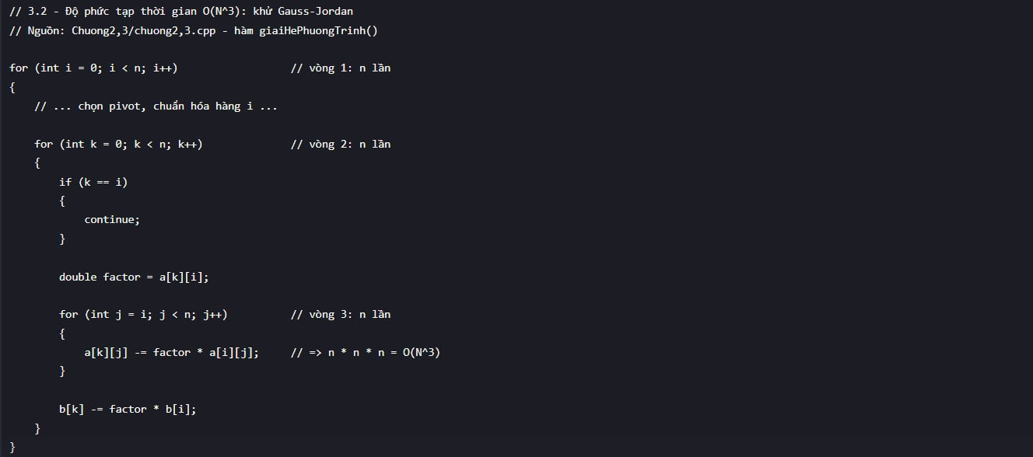
ĐÁNH GIÁ ĐỘ PHỨC TẠP THUẬT TOÁN VÀ KHÔNG GIAN TỔNG THỂ

Slide 20
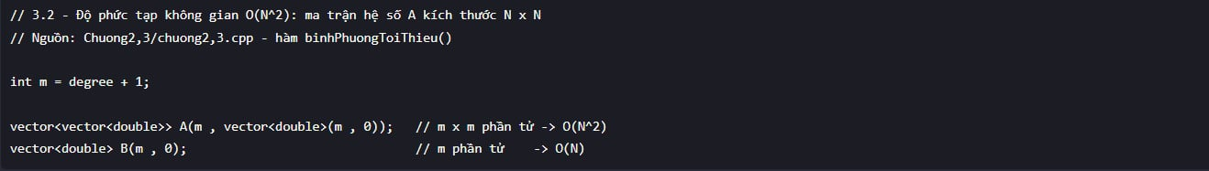
ĐÁNH GIÁ ĐỘ PHỨC TẠP THUẬT TOÁN VÀ KHÔNG GIAN TỔNG THỂ

Slide 21
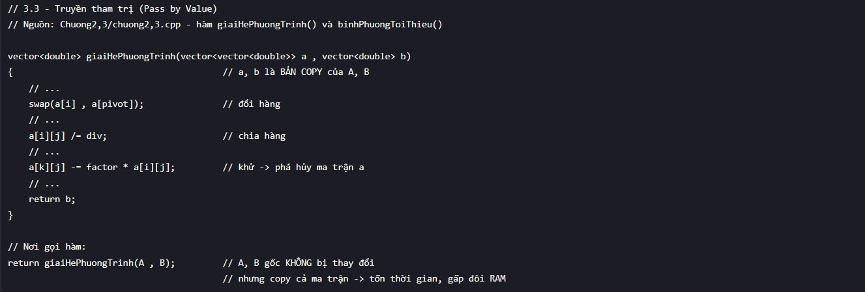
KỸ THUẬT LẬP TRÌNH CẦN LƯU Ý

Slide 22
SUMMARY
KIẾN THỨC & THUẬT TOÁN
PHÂN TÍCH TỪNG HÀM

Slide 23
SUMMARY
PHÂN TÍCH TỪNG HÀM

Slide 24

PHÂN TÍCH CHI TIẾT TỪNG HÀM
NHÓM 1: HỆ PHƯƠNG TRÌNH & NỘI SUY
NHÓM 2: TÍCH PHÂN CƠ BẢN
NHÓM 3: TÍCH PHÂN NÂNG CAO
NHÓM 4: GIẢI PHƯƠNG TRÌNH PHI TUYẾN

Slide 25
NHÓM 1: HỆ PHƯƠNG TRÌNH & NỘI SUY
HÀM GIAIHEPHUONGTRINH
HÀM TIMEHESOLAGRANGE
HÀM TINHGIATRIDATHUC
HÀM BINHPHUONGTOITHIEU

Slide 26
NHÓM 1: HỆ PHƯƠNG TRÌNH & NỘI SUY
HÀM TONGBINHPHUONGSAISO
HÀM TINHNOISUYLAGRANGE
HÀM INDATHUC

Slide 27
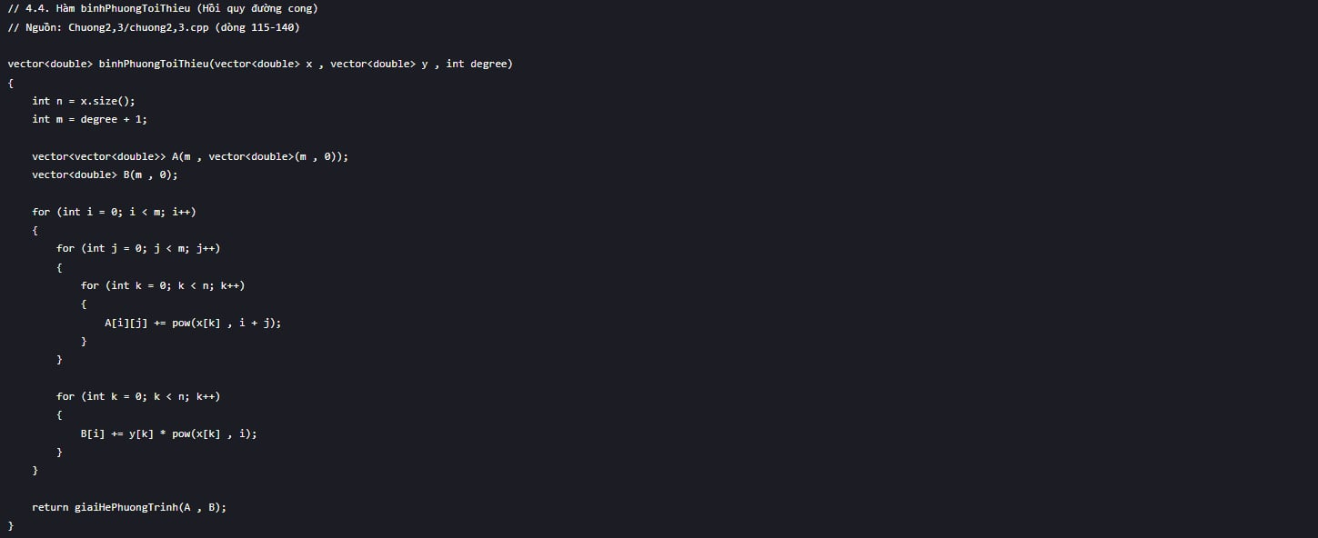
NHÓM 1: HỆ PHƯƠNG TRÌNH & NỘI SUY

Slide 28
NHÓM 2: TÍCH PHÂN CƠ BẢN
CÁC HÀM MỤC TIÊU F1&F2
HÀM HINHTHANG
HÀM SIMPSON
CÁC HÀM ĐÁNH GIÁ SAI SỐ TIÊN NGHIỆM

Slide 29
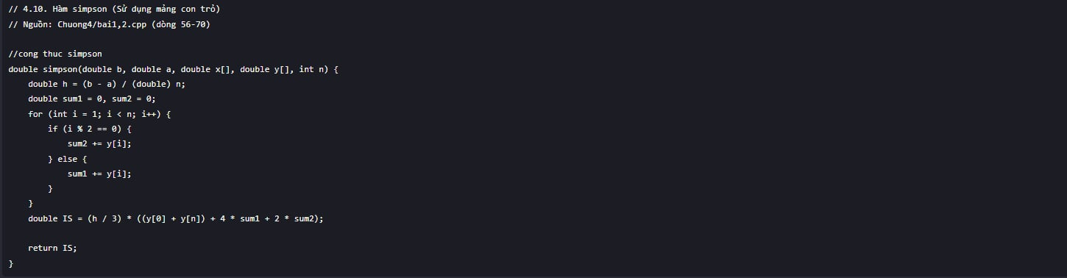
NHÓM 2: TÍCH PHÂN CƠ BẢN

Slide 30
NHÓM 3: TÍCH PHÂN NÂNG CAO
HÀM F
HÀM F2 & F4
HÀM TRAPEZOIDAL
THUẬT TOÁN “LẶP TÌM N TỐI THIẾU”

Slide 31
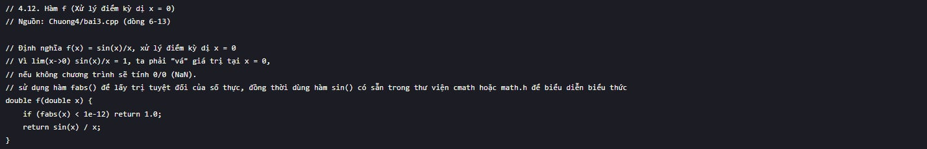
NHÓM 3: TÍCH PHÂN NÂNG CAO

Slide 32
NHÓM 4: GIẢI PHƯƠNG TRÌNH PHI TUYẾN
CÁC HÀM PHI, F, DF VÀ NGHIEMCHINHXAC
HÀM BAI1-PHƯƠNG PHÁP LẶP ĐƠN
HÀM BAI2-PHƯƠNG PHÁP CHIA ĐÔI
HÀM BAI3-PHƯƠNG PHÁP DÂY CUNG

Slide 33
NHÓM 4: GIẢI PHƯƠNG TRÌNH PHI TUYẾN
HÀM F(DOUBLE X) VÀ BAI4- PHƯƠNG PHÁP CHIA ĐÔI
CÁC HÀM PHI, DPHI VÀ BAI5-PHƯƠNG PHÁP LẶP ĐƠN

Slide 34
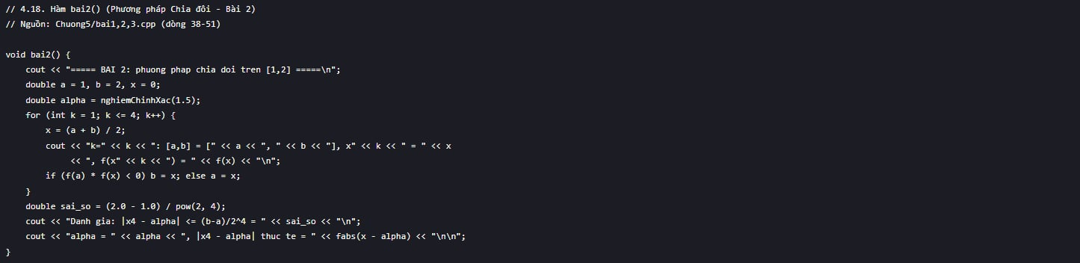
NHÓM 4: GIẢI PHƯƠNG TRÌNH PHI TUYẾN

Slide 35

TEST CASE

Slide 36


Slide 37



